Slide 1
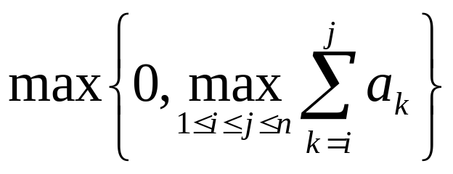
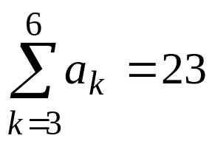
4.4 最大子段和
给定由n个整数（包含负整数）组成的序列a₁,a₂,...,a_{n}，求该序列子段和的最大值。
  当所有整数均为负值时定义其最大子段和为0。
所求的最优值为：
  例如，当(a₁,a₂, ……a₇,a₈)=(1,-3, 7,8,-4,12, -10,6)时，
  最大子段和为：
1

Slide 2
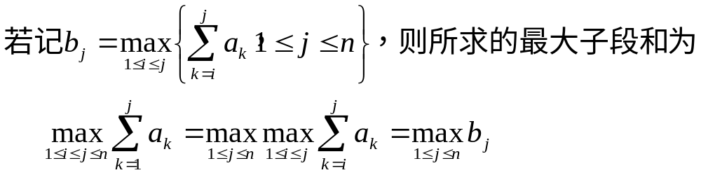
4.4 最大子段和
b_{j}是1到j位置的最大子段和:
a₁ | a₂ | … | a_{i} | … | a_{j} | … | a_{n-1} | a_{n}
b_{j}

Slide 3
4.4 最大子段和
由b_{j}的定义易知，当b_{j-1}>0时b_{j}=b_{j-1}+a_{j}，否则b_{j}=a_{j}。
则计算b_{j}的动态规划递归式：
  b_{j}=max{b_{j-1}+a_{j}，a_{j}}，1≤j≤n。
 | 1 | 2 | 3 | 4 | 5 | 6
a[i] | -2 | 11 | -4 | 13 | -5 | -2
b(初值=0) | -2 | 11 | 7 | 20 | 15 | 13
sum | 0 | 11 | 11 | 20 | 20 | 20

Slide 4

算法4.7计算最大子段和的动态规划算法
#define NUM 1001
int a[NUM];
int MaxSum(int n)
{
int sum=0;
int b=0;
for (int i=1;i<=n;i++)
{
if (b>0) b+=a[i]; else b=a[i];
if (b>sum) sum=b;
}
return sum;
}
显然该算法的计算时间为O(n)
 | 1 | 2 | 3 | 4 | 5 | 6
a[i] | -2 | 11 | -4 | 13 | -5 | -2
b(初值=0) | -2 | 11 | 7 | 20 | 15 | 13
sum | 0 | 11 | 11 | 20 | 20 | 20

Slide 5
算法4.8计算最大子段和的动态规划算法的最优解
令besti，bestj为最大子段和sum的起始位置和结束位置；
在当前位置i，如果b[i-1] ≤0时，在取b[i]=a[i] 的同时，
保存该位置i到变量begin中，显然：
  当b(i-1)≤0时，begin＝i；
  当b(i)≥sum时，besti＝begin，bestj＝i。
a₁ | a₂ | … | a_{i-1} | a_{i} | … | a_{n-1} | a_{n}
b₁ | b₂ | … | b_{i-1}≤0 | b_{i}=a_{i} | … | b_{n-1} | b_{n}
a₁ | a₂ | … | a_{befor} | … | a_{i} | … | a_{n-1} | a_{n}
b₁ | b₂ | … | b_{before} | … | b_{i}≥sum | … | b_{n-1} | b_{n}
begin
besti
begin
bestj

Slide 6
算法4.8计算最大子段和的动态规划算法的最优解
#define NUM 1001
int a[NUM];
int MaxSum(int n, int &besti, int &bestj)
{
int sum=0;
int b=0;
int begin = 0;
for (int i=1; i<=n; i++)
{
if (b>0) b+=a[i];
else {b=a[i]; begin = i;}
if (b>sum) //得到新的最优值时，更新最优解
{
sum = b;
besti = begin;
bestj = i;
}
}
return sum;
}
i | 1 | 2 | 3 | 4 | 5 | 6 | 7 | 8
a[i] | 1 | -3 | 7 | 8 | -4 | 12 | -10 | 6
b | 1 | -2 | 7 | 15 | 11 | 23 | 13 | 19
sum | 1 | 1 | 7 | 15 | 15 | 23 | 23 | 23
besti/begin | 1 | 1 | 3 | 3 | 3 | 3 | 3 | 3
bestj | 1 | 1 | 3 | 4 | 4 | 6 | 6 | 6

